Slide 1

Course: Computational Finance
Presentation
Exponential Moving Average (EMA) Trading System
ID: 20125075
Hà Gia Khang

Slide 2
01. Introduction & Objectives

Slide 3

01. Introduction & Objectives
Building Automated Trading Infrastructure
Developing a comprehensive system from concept to implementation of a virtual trading platform, optimizing profits through technology.
STRATEGY:
THE CORE PROBLEM
Trend Following: Stay close to the trend to catch the big waves.
Eliminate emotional biases and maintain absolute discipline in the derivatives market.
Notes:
"Xin chào anh An Đan và các bạn. Tôi là Gia Khang, đại diện Group 13. Hôm nay, nhóm xin trình bày về dự án Hệ thống Giao dịch Thuật toán Tự động trên hợp đồng tương lai VN30 (VNF301M).
Mục tiêu của nhóm không chỉ là tìm kiếm một công thức giao dịch, mà là xây dựng một hạ tầng phần mềm thực chiến từ A đến Z: từ khâu lên giả thuyết, xử lý dữ liệu, kiểm định, cho đến việc cắm bot chạy live trên sàn ảo. Trong dự án này, nhóm chọn chiến lược Trend Following (Bám theo xu hướng) làm trọng tâm để giải quyết bài toán cốt lõi: Làm sao để bắt được những con sóng lớn của thị trường phái sinh mà không bị cảm xúc chi phối?"

Slide 4
2. Hypothesis & Architecture

Slide 5
02. Hypothesis & Architecture
Trading Logic & System Infrastructure
THE TREND HYPOTHESIS
VN market is macro-driven. Trend following maximizes profits by riding institutional waves and clear directional signals.
TECH STACK
Built on a flexible architecture featuring 24/7 auto-sync, cloud reliability, and real-time Telegram alerts.
ALGORITHMIC CORE & LOGIC
EMA 10 / 30
Trend Identification
RSI
Momentum Filter
ATR
Volatility Management
Notes:
Tại sao lại là Trend Following? Chúng tôi tin rằng thị trường Việt Nam bị chi phối rất mạnh bởi yếu tố vĩ mô và dòng tiền tổ chức. Khi có tin tức lớn, thị trường thường tạo ra một xu hướng định hướng rõ rệt. Bám theo xu hướng là cách an toàn nhất để tối đa hóa lợi nhuận.

Slide 6
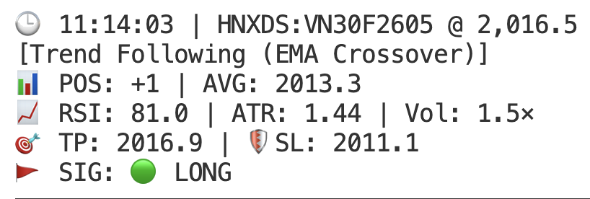
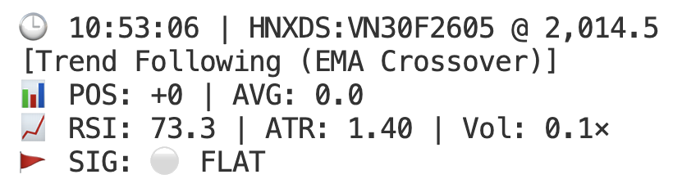
2.1 Mathematical Foundation
Trend Algorithm: Exponential Moving Average (EMA)
THE DYNAMIC WEIGHTING FORMULA
EMA prioritizes recent activity over simple averages, capturing immediate momentum shifts.
EMAₜ = (Priceₜ × α) + (EMAₜ₋₁ × (1 - α)) | α = 2 / (N + 1)
LONG SIGNAL (BUY)
SHORT SIGNAL (SELL)
Trigger: EMA 10 crosses ABOVE EMA 30
Indicates a short-term momentum breakout from the long-term baseline.
α₁₀ ≈ 18.18% (Sensitivity)
Trigger: EMA 10 crosses BELOW EMA 30
Signals dominant bearish momentum breaking support foundations.
α₃₀ ≈ 6.45% (Foundation)
Notes:
Thứ nhất, về thuật toán bắt xu hướng (EMA):Khác với đường trung bình động đơn giản (SMA) chia đều trọng số cho tất cả các nến, nhóm sử dụng Trung bình động Hàm mũ (EMA) theo công thức:$$EMA_t = (Price_t \times \alpha) + (EMA_{t-1} \times (1 - \alpha))$$Với hệ số trượt:$$\alpha = \frac{2}{N + 1}$$
Với EMA 10 (đường nhanh), hệ số $\alpha \approx 18.18\%$. Nó ưu tiên phản ánh cực nhạy những biến động giá tức thời.
Với EMA 30 (đường chậm), hệ số $\alpha \approx 6.45\%$. Nó đóng vai trò là lăng kính xu hướng nền tảng.
Tín hiệu ra quyết định được hệ thống xác định theo hai chiều rõ rệt:
Tín hiệu mở lệnh Long: Được kích hoạt khi EMA 10 cắt lên trên EMA 30, đánh dấu thời điểm động lượng ngắn hạn bứt phá khỏi nền tảng dài hạn.
Tín hiệu mở lệnh Short: Ngược lại, hệ thống sẽ kích hoạt lệnh bán khống khi EMA 10 cắt xuống dưới EMA 30, báo hiệu đà giảm giá đang áp đảo và phá vỡ nền tảng hỗ trợ, mở ra một nhịp rơi mới của thị trường.

Slide 7

2.1 Mathematical Foundation
Momentum Filter: Relative Strength Index (RSI)
THE MOMENTUM EQUATION
Eliminates noise and traps by analyzing the ratio of average gains to average losses. Ensures market entry only occurs during definitive trend dominance.
RSI = 100 - [ 100 / ( 1 + (Avg Gain / Avg Loss) ) ]
LONG SIGNAL (BUY)
SHORT SIGNAL (SELL)
Trigger Zone: RSI ∈ [45, 75]
Ensures Avg Gain > Avg Loss. Confirms buyer dominance and positive momentum.
Risk Block: Rejects entry if RSI > 75 (Overbought) to avoid "chasing the peak" risks.
Trigger Zone: RSI ∈ [25, 55]
Ensures Avg Loss > Avg Gain. Confirms seller control and downward trend strength.
Risk Block: Rejects entry if RSI < 25 (Oversold) to prevent selling at the local bottom.
Notes:
"Thứ hai, bộ lọc động lượng (RSI):
Để không dính bẫy tăng giá giả (Bull trap) hay bẫy giảm giá giả (Bear trap) trong các nhịp nhiễu sóng ngắn, nhóm dùng RSI làm chốt chặn. Công thức của RSI dựa trên trung bình các nến tăng (Average Gain) và nến giảm (Average Loss):
$$RSI = 100 - \frac{100}{1 + \frac{\text{Average Gain}}{\text{Average Loss}}}$$
Nhóm cấu hình logic bắt buộc cho cả hai chiều giao dịch:
Đối với lệnh Long: Chỉ được xác nhận khi $RSI \in [45, 75]$. Về mặt toán học, điều này đảm bảo tử số (Average Gain) đang nhỉnh hơn mẫu số (Average Loss) giúp RSI vượt mốc 45, thể hiện phe mua đang thực sự chiếm ưu thế. Tuy nhiên, nếu RSI vượt quá 75, thị trường đã rơi vào trạng thái quá mua (overbought), hệ thống sẽ từ chối vào lệnh để tránh rủi ro 'đu đỉnh'.
Đối với lệnh Short: Tương tự, lệnh Short chỉ được kích hoạt khi $RSI \in [25, 55]$. Ở vùng này, mẫu số (Average Loss) đang áp đảo tử số, đẩy chỉ báo xuống mức thấp, xác nhận phe bán đang kiểm soát xu hướng. Nếu RSI rớt xuống dưới 25, thị trường rơi vào trạng thái quá bán (oversold), hệ thống cũng sẽ chặn tín hiệu ngay lập tức để tránh rủi ro 'bán đúng đáy

Slide 8
2.1 Mathematical Foundation
Dynamic Risk Management: Average True Range (ATR)
TRUE RANGE & VOLATILITY CALCULATION
Instead of fixed stop-loss levels, the algorithm calculates real-time market noise through the True Range formula, capturing the greatest price movement in a single candle.
TR = max(H - L, |H - Cₚᵣₑᵥ|, |L - Cₚᵣₑᵥ|)
ATR = 14-period average of TR
ADAPTIVE STOP LOSS
MARKET CONDITION LOGIC
The system automatically sets the exit point based on volatility:
SL = Entry ± (2 × ATR)
This buffer prevents "stop-out" during high-frequency market noise.
● High Volatility: Widens SL to survive sharp market swings.
● Low Volatility: Tightens SL to optimize the Risk/Reward ratio.
Notes:
Cuối cùng, quản trị rủi ro động bằng ATR:
Thay vì đặt Stop Loss bằng một mức điểm cố định cứng nhắc, bot tính toán độ nhiễu thực tế của nến qua công thức Biên độ Dao động Thực tế (True Range):
$$TR = \max(H - L, |H - C_{prev}|, |L - C_{prev}|)$$
Giá trị ATR là mức trung bình của TR trong 14 chu kỳ. Bot sẽ lấy điểm vào lệnh trừ đi $2 \times ATR$ để đặt mức cắt lỗ tự động.
Nhờ phép toán này, vào những phiên thị trường giật lắc mạnh (ATR lớn), Stop Loss tự động được nới rộng ra để tránh bị 'quét văng' oan uổng; ngược lại, khi thanh khoản thấp và giá đi êm (ATR nhỏ), Stop Loss được siết chặt lại để tối ưu hóa tỷ lệ rủi ro/lợi nhuận của hệ thống."

Slide 9
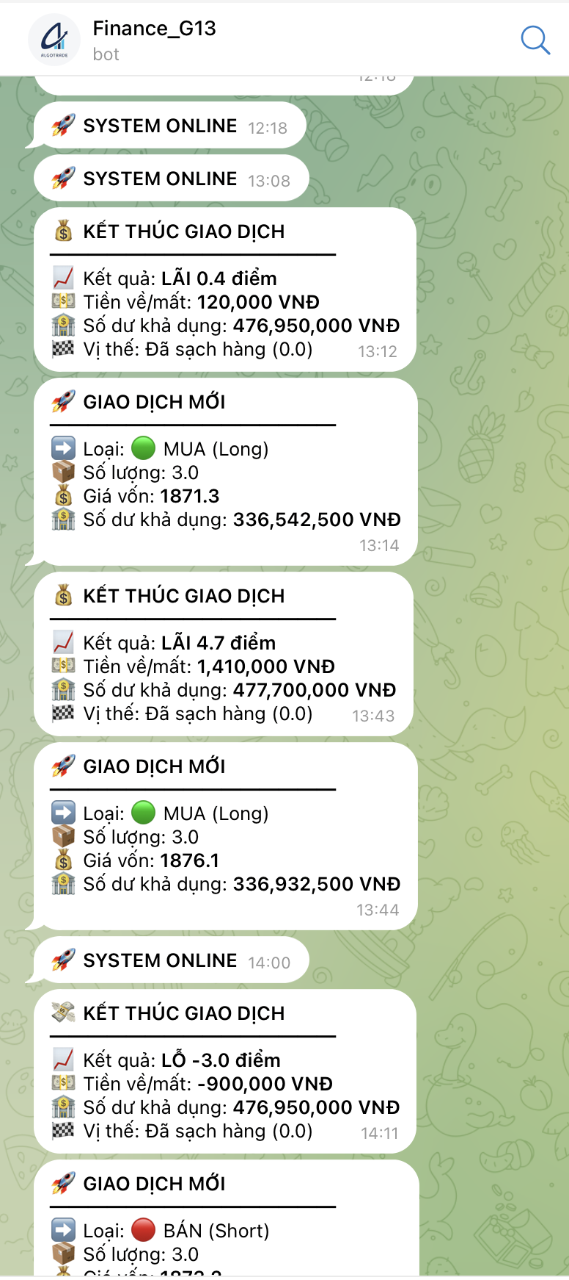
2.2 Data & Implementation
Data Infrastructure & Execution
DATA & ROLL SCHEDULE
RISK CONFIGURATION
Source: algotradeDB (1-min chart)
Roll Schedule Logic:
41 expiration cycles (2023-2026)
Auto-mapping for VNF301M continuity
Gap-less price transition handling
Capital: 500M VNĐ | Fee: 35k/side
Execution Rules:
Volume Filter: > 110% Avg
Stop Loss: 2.0 × ATR
Trailing Stop: 1.5 × ATR
LIVE ARCHITECTURE & CONNECTIVITY
FIX PROTOCOL
Port 5001
Low-latency order routing
REST API
Balance reconciliation & Account sync
MONITORING
Telegram Alerts & Real-time Auto-sync
Notes:
Để đưa thuật toán EMA từ lý thuyết ra chạy thực tế, phần Dữ liệu và Hạ tầng (Slide 2.2) là nơi nhóm dành nhiều công sức nhất.
Thứ nhất, về Xử lý Dữ liệu, chúng tôi truy xuất dữ liệu trực tiếp từ algotradeDB và chuẩn hóa về khung thời gian 1 phút. Điểm 'ăn tiền' nhất trong luồng xử lý này là hệ thống Roll Schedule. Nhóm đã cấu hình chi tiết 41 chu kỳ đáo hạn liên tiếp từ tháng 1/2023 đến tận tháng 5/2026. Cứ đến ngày đáo hạn, code sẽ tự động mapping để nối dữ liệu sang hợp đồng tháng tiếp theo. Nhờ vậy, chuỗi giá VNF301M liên tục một cách hoàn hảo, bot không bao giờ bị dính các lệnh nhiễu do khoảng trống giá (gap) giữa các kỳ hạn.
Thứ hai, về Quản trị Rủi ro, hệ thống hoàn toàn loại bỏ yếu tố cảm tính. Nhóm cấp số vốn backtest là 500 triệu đồng và thiết lập phí giao dịch cố định 35,000 VNĐ/chiều để phản ánh đúng rào cản chi phí thực tế. Hệ thống quản trị vốn cực kỳ chặt chẽ: mỗi lệnh chỉ đi 1 hợp đồng, Stop Loss động được đặt tự động ở mức 2.0 lần biên độ ATR. Khi giá đi đúng hướng, Trailing Stop 1.5 lần ATR sẽ kích hoạt để khóa lợi nhuận. Ngoài ra, bot còn có bộ lọc khối lượng (yêu cầu thanh khoản phải vượt 110% trung bình) để xác nhận tín hiệu Breakout an toàn.
Cuối cùng, về Kiến trúc Thực chiến, bot của Group 13 không click chuột thủ công. Môi trường Paper Trade được kết nối song song qua 2 kênh: REST API để đối soát số dư kế toán, và đặc biệt là giao thức chuẩn quốc tế FIX (Financial Information eXchange) qua cổng 5001 để đẩy lệnh với độ trễ thấp nhất. Kiến trúc linh hoạt này còn đi kèm với tính năng Auto-sync — nếu kết nối mạng bị đứt, bot khởi động lại sẽ tự quét server để đồng bộ trạng thái lệnh hiện tại, ngăn chặn hoàn toàn rủi ro nhồi lệnh sai. Đồng thời, toàn bộ diễn biến thị trường sẽ được giám sát realtime qua Terminal và báo cáo lãi/lỗ lập tức về điện thoại qua Telegram."

Slide 10
3. In-Sample Backtesting (2023 - 2024)

Slide 11
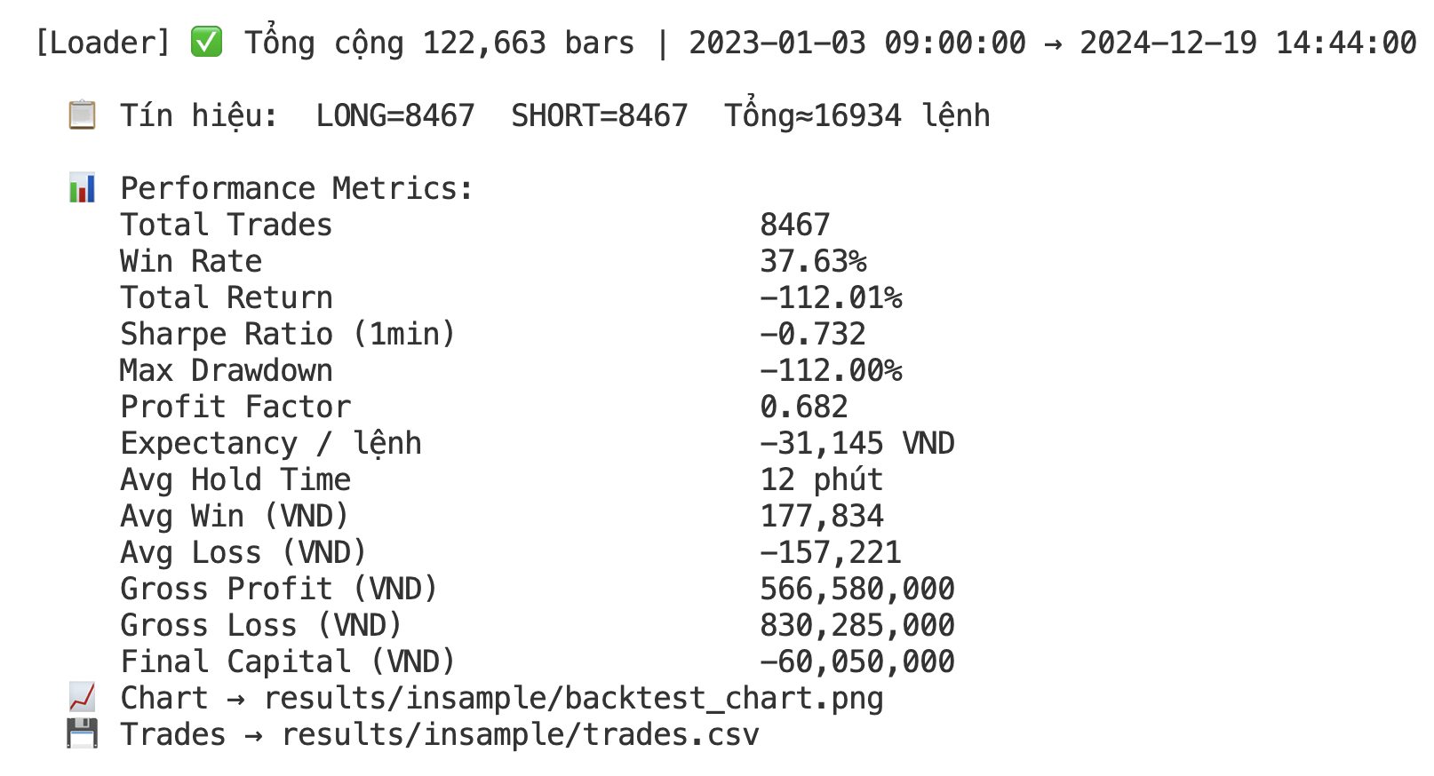
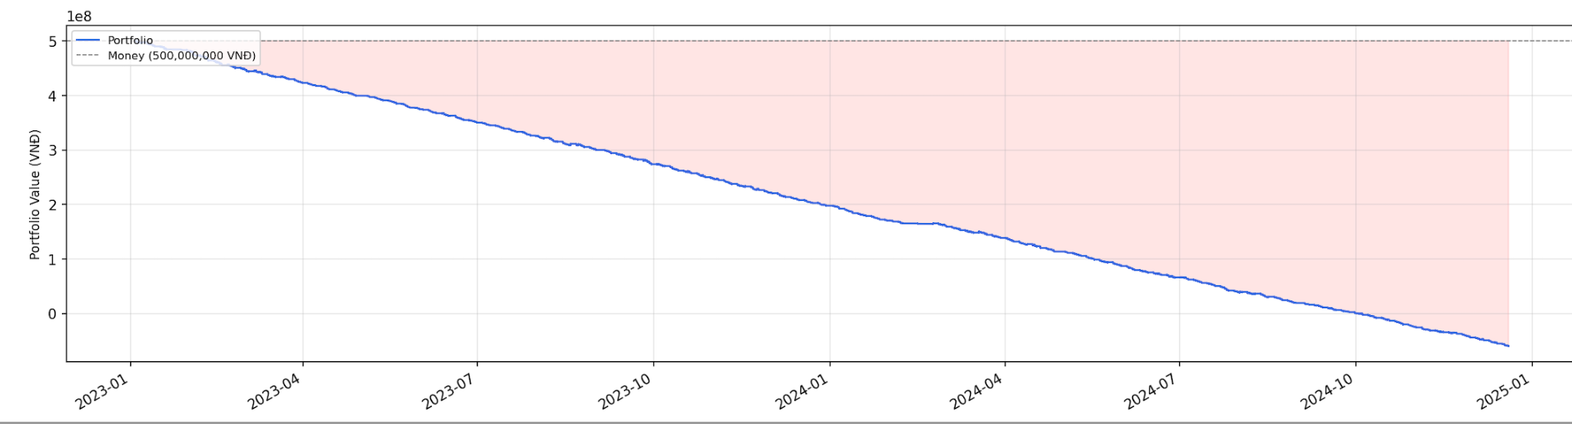
03. In-Sample Backtesting (2023 - 2024)
The Sideway Market Challenge
DETAILED STATISTICS (1M)
TOTAL RETURN
Total Trades: 8,467
Win Rate: 37.63%
Avg Profit/Loss: 177,834 / -157,221
Avg Hold Time: 12 min
Final Capital: -60,050,000 VNĐ
-112.01%
Account Bankrupted
Loss: 560,050,000 VNĐ
ROOT CAUSE ANALYSIS
• Sideway Volatility: Post-COVID VN30 narrow range created ~17 signals/day, triggering over 8,400 whipsaw signals.
• Trend Failure: Trend Following logic failed in a market without clear direction on the 1-min timeframe.
• Commission Erosion: Thin profit edge was entirely consumed by massive transaction fees from high-frequency trading.
Notes:
[Khang nói]: "Nhìn vào kết quả In-sample trên slide, các bạn có thể thấy một sự thật cực kỳ phũ phàng. Hệ thống không chỉ lỗ, mà đã đánh cháy hoàn toàn tài khoản 500 triệu ban đầu, ghi nhận mức Total Return âm 112.01% và để lại số dư cuối kỳ âm hơn 60 triệu đồng.Nhưng con số đáng báo động nhất nằm ở tổng số lệnh: 8,467 lệnh chỉ trong 2 năm, tương đương trung bình gần 17 lệnh mỗi ngày! Các lệnh được giữ trung bình chỉ khoảng 12 phút trước khi đóng.
Nguyên nhân sâu xa do đâu? Hãy nhìn lại bối cảnh vĩ mô 2023-2024: kinh tế đối mặt với khó khăn hậu COVID, dòng tiền yếu, VN30 dao động hẹp (sideway) và giật cục. Thuật toán Trend Following chỉ sống được khi có sóng. Khi thị trường đi ngang trên khung 1 phút, giá đập lên đập xuống đường EMA liên tục, tạo ra hơn 8,400 tín hiệu Whipsaw (nhiễu).Về cơ bản, logic quản trị rủi ro của nhóm vẫn đúng: trung bình mỗi lệnh thắng (gần 178 ngàn) cao hơn trung bình lệnh thua (âm 157 ngàn). Tuy nhiên, vì Win Rate chỉ đạt 37.6%, cộng với việc phải gánh chi phí hoa hồng khổng lồ cho hơn 8,400 lệnh giao dịch, tài khoản đã bị bào mòn đến mức phá sản. Đây là minh chứng rõ ràng nhất cho thấy: Thuật toán có tốt đến đâu, nếu đặt sai khung thời gian và không kiểm soát được tần suất giao dịch (Over-trading), hệ thống chắc chắn sẽ thất bại."

Slide 12
4. Out-of-Sample Testing (2025)

Slide 13
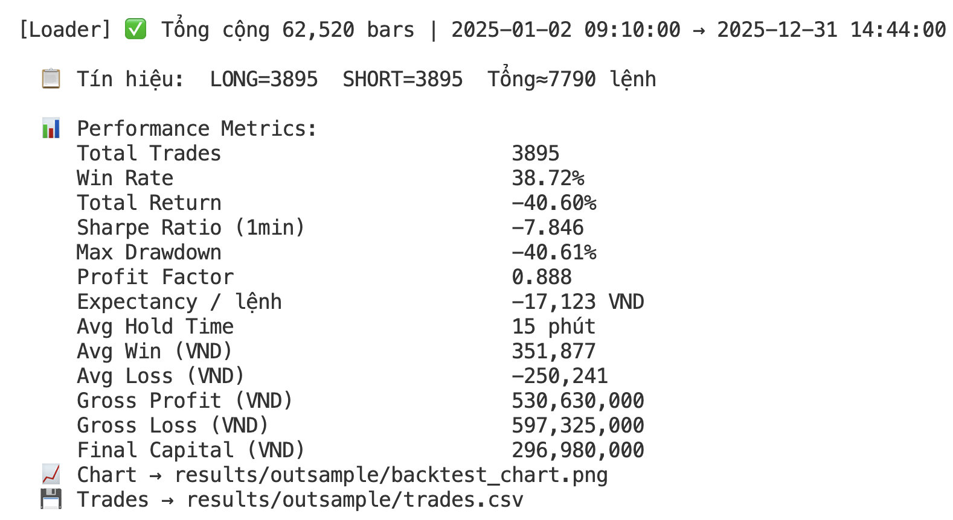
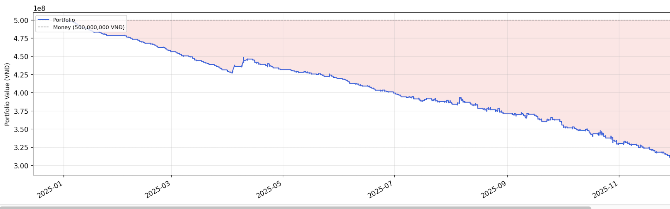
04. Out-of-Sample Testing (2025)
The Return of the Trend
2025 OUT-OF-SAMPLE STATS
NET PERFORMANCE
Total Trades: 3,895
(Long: 2,107 | Short: 1,788)
Profit Factor: 0.888
Avg Hold Time: 15 min
Max Win: 6.57M / trade
-40.60%
Total Return (Incl. Fees)
Net PnL: -66.7M VNĐ
STRATEGIC PERFORMANCE INSIGHTS
• Trend Capture: Algorithm successfully "scented" the VN30 rally to 2,000 pts with dominating Long signals.
• Improved Quality: Avg profit per win doubled to ~352k; system captured 6.5M+ waves with longer hold times.
• Commission Burden: Strategy is directionally accurate but weighed down by 136M VNĐ in 1-min transaction fees.
Notes:
Bước sang dữ liệu Out-of-sample năm 2025, nhóm giữ nguyên 100% bộ tham số (không hề cố tình fit lại model). Bức tranh hiệu suất đã cải thiện một cách ngoạn mục. Mặc dù tổng tài khoản vẫn âm khoảng 66 triệu (-13.34%), nhưng chất lượng các lệnh đánh đã thay đổi hoàn toàn.
Bối cảnh 2025 có gì khác biệt? Đây là năm kinh tế bứt phá, dòng vốn trở lại mạnh mẽ, kéo VN30 tăng một mạch từ vùng 1300 lên chạm mốc 2000 điểm. Điều này được phản ánh ngay vào hệ thống giao dịch của nhóm:
Thứ nhất, số lượng lệnh Long (2,107 lệnh) đã áp đảo hoàn toàn lệnh Short, cho thấy bot tự động 'đánh hơi' và nương theo đúng xu hướng thị trường.
Thứ hai, mức lợi nhuận trung bình mỗi lệnh thắng tăng vọt lên gần 352 ngàn VNĐ (gấp đôi giai đoạn trước). Đặc biệt, hệ thống đã bắt được những con sóng cực lớn với lệnh lãi kỷ lục lên tới hơn 6.5 triệu VNĐ, và thời gian gồng lãi trung bình cũng tăng lên gần 11 phút.
Từ những số liệu thực tế này, nhóm rút ra một kết luận sống còn: Tín hiệu định hướng của thuật toán EMA hoàn toàn chính xác và có lợi thế thực sự. Hệ thống đã làm đúng nhiệm vụ là bắt được xu hướng lớn của vĩ mô. Nguyên nhân duy nhất khiến tài khoản vẫn chưa xanh là do gánh nặng của mức phí hoa hồng của gần 4,000 lệnh giao dịch kéo xuống."

Slide 14
5. Paper Trading Execution

Slide 15
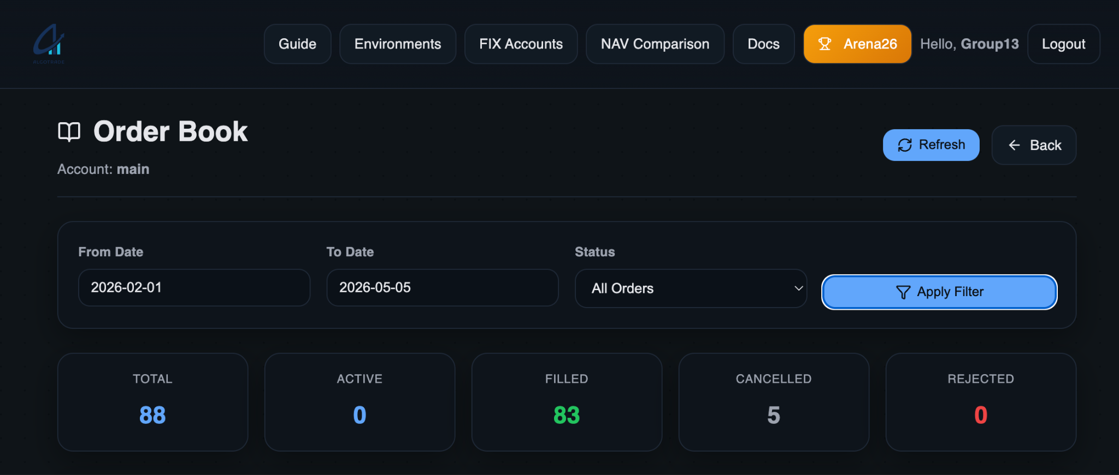
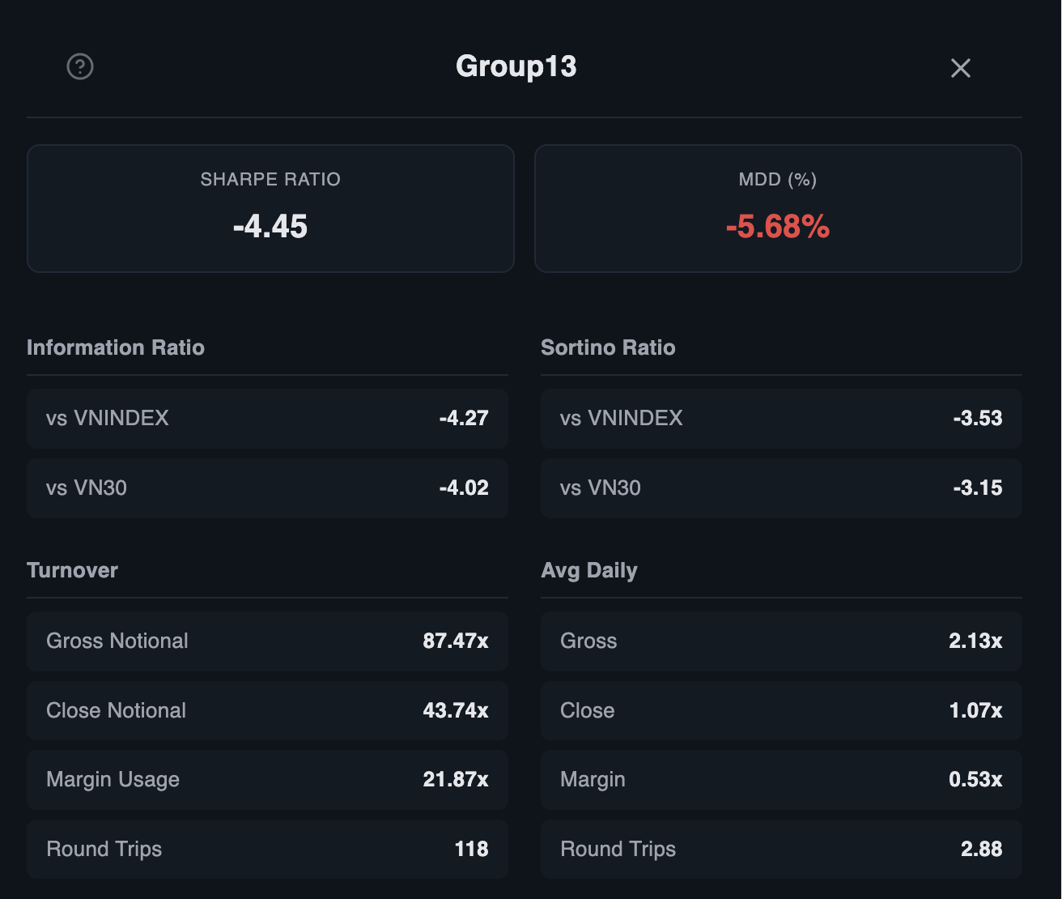
05. Paper Trading Execution
Live Stress Test: The Process Victory
ARENA26 LIVE METRICS
EXECUTION STATS
Initial Capital: 500,000,000 VNĐ
End Balance: 472,210,000 VNĐ
Return: -5.56%
Contract: VN30F2604
Period: 31/03 - 03/04/2026
100%
Filled Rate
77 Orders Executed
Fee: 20k/side | Margin: 25%
CORE TECHNICAL CHALLENGES
• Auto-sync Failure: Re-establishing FIX API connection required complex logic to scan Order Books and prevent double-positioning.
• API Latency: Telegram rate limits struggled with 1-min HFT frequency, creating sync gaps between terminal and notifications.
• Psychological Pressure: Rapid P&L swings and 77 orders in 4 days highlight the intensity of HFT environments for human oversight.
Notes:
"Giai đoạn tiếp theo, nhóm đưa bot vào thử lửa thực tế trên môi trường Paper Trading arena26 của sàn Algotrade. Hệ thống được cấp vốn 500 triệu đồng và giao dịch trực tiếp mã hợp đồng VN30F2604 từ ngày 31/03 đến 03/04/2026.
Quá trình đưa từ code ra thực tế không hề màu hồng. Nhóm đã vấp phải ba thử thách kỹ thuật lớn:
Khó khăn về Auto-sync: Khi rớt mạng kết nối với FIX API của sàn, việc làm sao để bot khi chạy lại có thể tự quét sổ lệnh (Order Book) và cập nhật đúng số dư (Position) mà không bị nhồi đúp lệnh tốn rất nhiều công sức xử lý.
Độ trễ của Telegram (Latency): Vì chạy trên khung 1 phút, có những lúc thị trường giật mạnh, bot vào lệnh - chốt lời - rồi lại cắt lỗ chỉ trong vòng vài chục giây. Việc đồng bộ luồng xử lý để API Telegram bắn tin nhắn không bị nghẽn (rate limit) hoặc trễ nhịp so với Terminal là một bài toán hóc búa.
Áp lực tâm lý: Dù biết là bot tự đánh, nhưng khi theo dõi màn hình Terminal nhảy P&L liên tục, nhìn 77 lệnh liên tiếp được nhồi vào thị trường chỉ trong 4 ngày, cảm giác áp lực và muốn 'tắt bot' luôn thường trực. Rất khó để một trader con người chịu đựng được cường độ giao dịch tần suất cao (HFT) này.
Về mặt kết quả kế toán, sau 4 ngày, số dư tài khoản lùi về mức 472.2 triệu đồng, tương đương mức âm nhẹ 5.56% (đã tính phí phái sinh 20,000 VNĐ/HĐ và mức ký quỹ 25%).
Tuy nhiên, đối với Group 13, đây là một chiến thắng rực rỡ về mặt quy trình kỹ thuật! Sổ lệnh Order Book ghi nhận 77 lệnh được đưa vào thị trường đều ở trạng thái 'Filled' (Khớp 100%). Hệ thống xử lý mượt mà, không bị trượt giá (slippage) lớn, tính toán Stop Loss và phí thuế chính xác đến từng đồng so với Backtest. Mức P&L âm này hoàn toàn khớp với kịch bản nhiễu khung 1 phút mà nhóm đã phân tích ở slide trước. Điều này khẳng định bot hoạt động đúng 100% thiết kế.
Bài học chốt lại: Vũ khí đã sắc bén, thứ duy nhất cần tinh chỉnh là đưa bot lên khung thời gian cao hơn, như 15 phút, 1 giờ hoặc 1 ngày, để thu hoạch được lợi nhuận thực sự từ thị trường."

Slide 16
6. Conclusion & Future Roadmap

Slide 17

06. Conclusion & Future Roadmap
From Infrastructure to Quantitative Mastery
EXECUTION & SKILLS
CORE LESSONS
Successfully deployed End-to-End system following the 9-step PLUTUS standard.
Mastery of System Thinking, Data Engineering, and Automated Risk Management architectures.
High frequency transaction costs and Whipsaw noise on 1m frames erode the EMA edge.
Technical logic must account for the harsh reality of macro-sideways market conditions.
FUTURE STRATEGIC ROADMAP
• Quantitative Optimization: Shifting focus from software infrastructure to advanced quantitative research.
• Timeframe Scaling: Transitioning to 15m, 1H, and 1D frames to filter noise and capture macro trends.
• Advanced Testing: Implementation of Walk-forward Optimization and Monte Carlo simulations for robustness.
Notes:
"Để khép lại phần trình bày, hãy nhìn lại những gì Group 13 đã thực sự làm được. Về mặt thực thi, chúng tôi đã xây dựng thành công một hệ thống giao dịch thuật toán End-to-end, tuân thủ nghiêm ngặt quy trình 9 bước PLUTUS từ lúc định hình giả thuyết cho đến khi cắm bot chạy live trên sàn ảo.
Qua dự án này, giá trị lớn nhất nhóm nhận được không chỉ là kỹ năng lập trình, mà là Tư duy thiết kế hệ thống tài chính (System Thinking). Chúng tôi đã tự tay giải quyết những bài toán kỹ thuật gai góc nhất: từ việc xử lý dữ liệu tick, mapping các kỳ hạn hợp đồng (rollover) để chống nhiễu data, cho đến việc xử lý độ trễ qua giao thức FIX và tự động hóa các công thức toán học quản trị rủi ro. Chúng tôi cũng thấu hiểu một sự thật phũ phàng của giao dịch tần suất cao: một logic đúng hoàn toàn có thể bị giết chết bởi chi phí hoa hồng và độ nhiễu của khung 1 phút.
Về hướng đi trong tương lai: Đến thời điểm hiện tại, quy trình và hạ tầng phần mềm của nhóm đã hoàn thiện và cứng cáp 100%. Chúng tôi đã có sẵn 'đường ray'. Nhiệm vụ tiếp theo sẽ không tập trung vào code phần mềm nữa, mà dịch chuyển hoàn toàn sang nghiên cứu định lượng (Quantitative Research).
Dựa trên bài học về hiện tượng Whipsaw, hướng tối ưu hóa sắp tới của nhóm sẽ là nâng chiến lược Trend Following lên các khung thời gian lớn hơn — như 15 phút, 1 giờ hoặc nến Ngày (1D) — để hệ thống có đủ không gian lọc nhiễu và bắt trọn sóng vĩ mô. Đồng thời, thay vì backtest cơ bản, nhóm sẽ đào sâu nghiên cứu các phương pháp kiểm định nâng cao như Walk-forward Optimization hay Monte Carlo, nhằm tìm ra những bộ tham số tối ưu và dẻo dai nhất trước khi thực sự xuống tiền thật.
Dự án này là bước đệm vững chắc để Group 13 tiến sâu hơn vào thế giới Algorithmic Trading. Cảm ơn anh An Đan và các bạn đã dành thời gian theo dõi. Nhóm rất mong nhận được những câu hỏi và góp ý từ hội đồng!"

Slide 18

THANK YOU
& QUESTIONS
CS408 | COMPUTATIONAL FINANCE

